Slide 1
Comité paritaire
Régime conventionnel de l’Industrie Pharmaceutique
Revalorisation 2024
21 Février 2024

Slide 2
Rappel du mécanisme de financement
  Pour mémoire, la revalorisation était notamment financée via le mécanisme des fonds de revalorisation jusqu’à leur épuisement intervenu en 2020
  Depuis 2021, la revalorisation est totalement financée par les produits financiers supérieurs au taux technique ou les résultats
  En 2023 le comité paritaire a décidé un taux de revalorisation de 4%

Slide 3
Indices externes
  Le régime conventionnel prend sa décision tous les ans en fonction de l’examen des indices externes et des analyses techniques du régime. Le tableau de la page suivante reprend l’évolution des différents indices externes et du RPC

Slide 4
Revalorisation du RPC et indices externes

Slide 5
Impact indicatif de la revalorisation 2024

Slide 6
Faits marquants
  Le taux technique maximal autorisé pour le calcul des provisions arrêt de travail passe de 0,66% à 1,79% en 2023
    Les comptes du RPC seront établis avec un taux technique de 1,50% contre 0,50 % en 2022
    Cette hausse du taux technique entraîne un gain sur provisions fin 2023 d’environ + 17 M€
      Le revalorisation de 4% d’avril 2023 représentait une charge de l’ordre de - 12 M€
  Le taux technique (75% de la moyenne sur 24 mois du TME¹) pourrait :
    Augmenter à nouveau légèrement en 2024 (taux technique de 2% ?)
    Stagner et/ou diminuer par la suite (constitution des provisions additionnelles) si l’état français emprunte à des taux moins élevés
  Le taux de l’actif prévoyance d’AXA est de 3,00% en 2023 pour un taux distribué dans les comptes de 2,97%, soit un gain financier d’environ + 8 M€
    Le gain financier représente les intérêts supérieurs au taux technique
    Compte tenu de la hausse importante du taux technique fin 2023, le gain financier pourrait être moindre en 2024
    ¹ Taux moyen mensuel des emprunts d’état

Slide 7
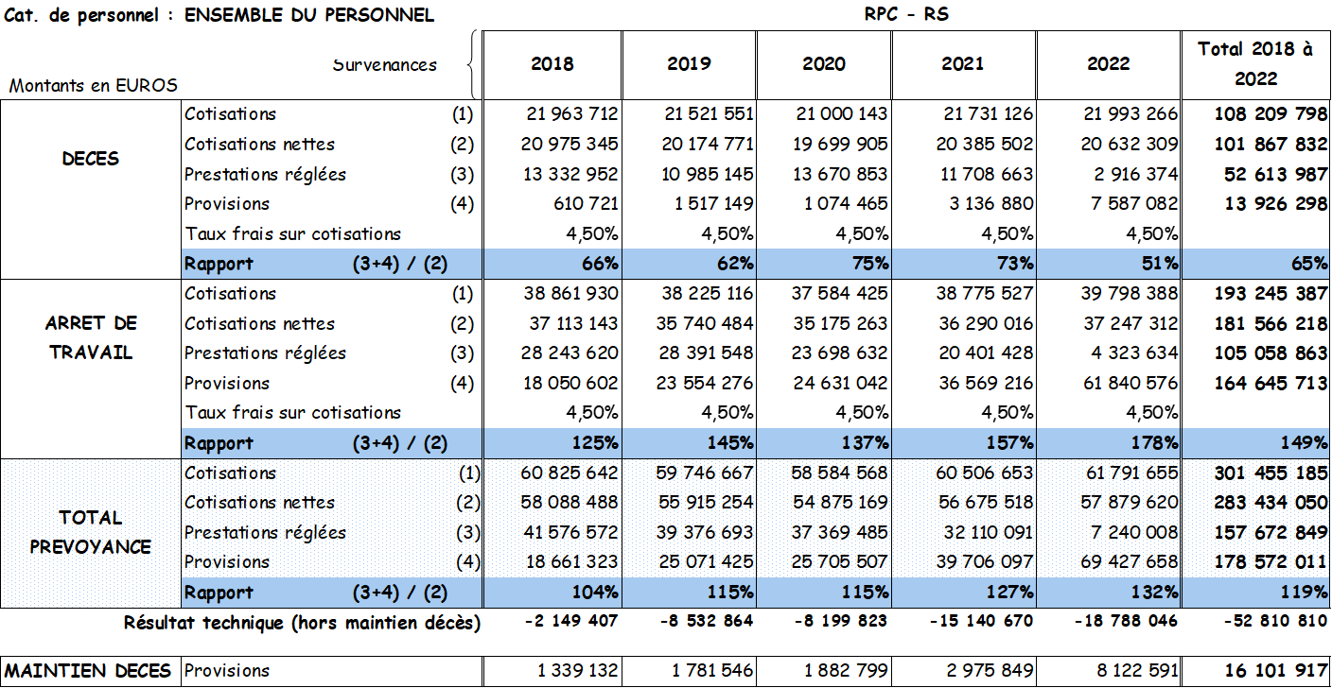
Rappel des résultats techniques à fin 2022

Slide 8
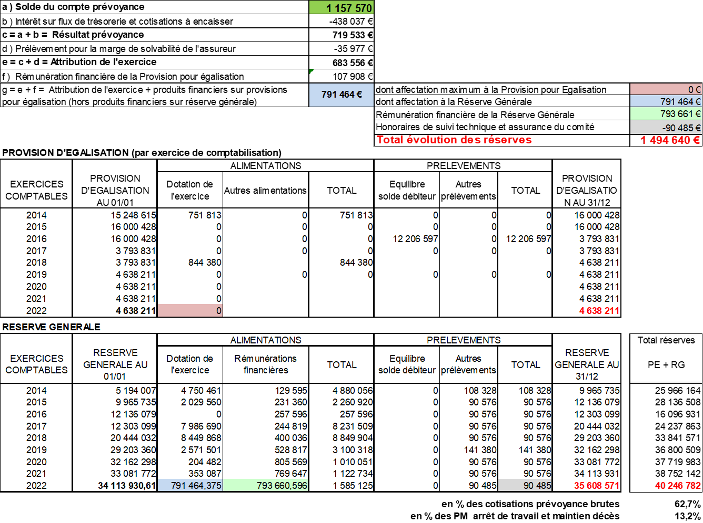
Réserves du régime
  A fin 2022, les réserves du régime représentent 40,2 M €, soit 62,7% des cotisations ou 13% des provisions

Slide 9
Rappel du résultat 2022

